Slide 1
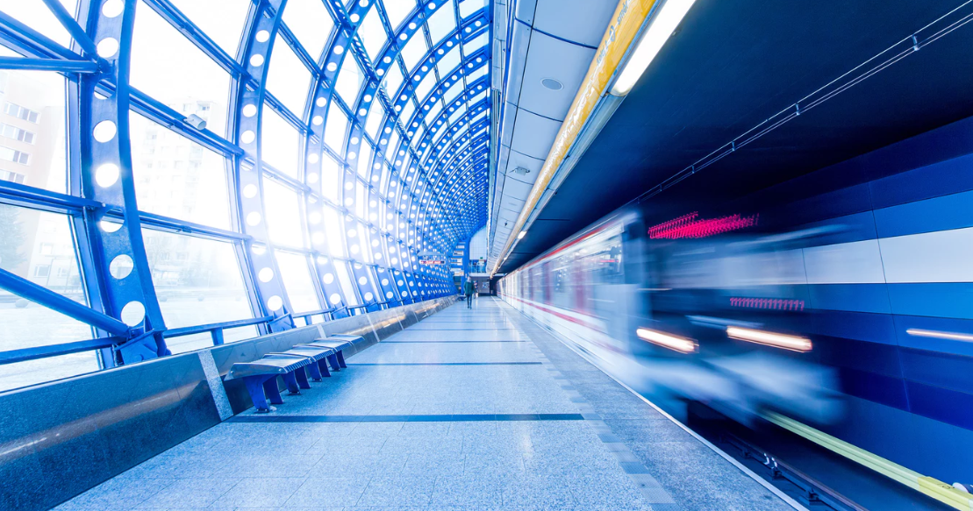
Deep forest
感知地球 智慧世界

Slide 2
1
Motivation
2
Method
目录 CONTENT
3
Experiments
Code
4

Slide 3
1
感知地球 智慧世界
Motivation

Slide 4
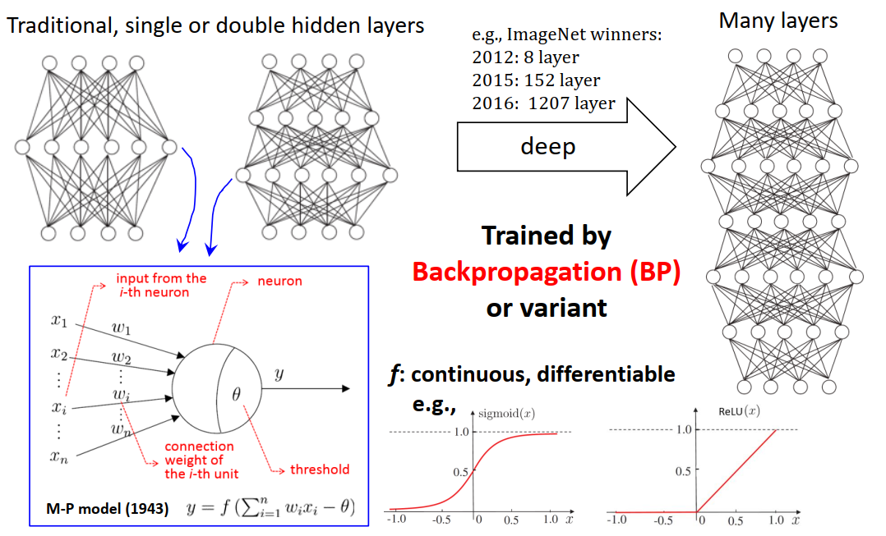
1.Introduction
感知地球 智慧世界
欠拟合，模型复杂度不够
广度学习：
f(g(x))
增加x的个数
（隐层神经元个数）
深度学习：
f_{n}(f_{n-1}....(f₀(g(x))))
增加映射的层数
（隐层数量）

Slide 5
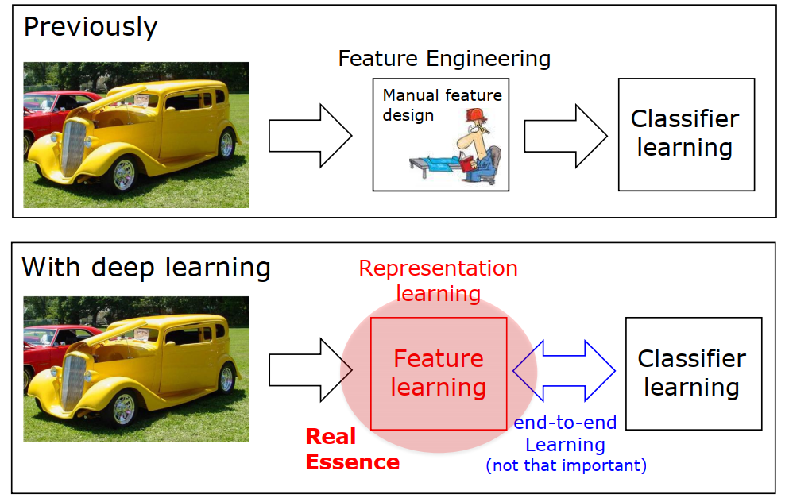

1.Introduction
感知地球 智慧世界
本文研究内容

Slide 6
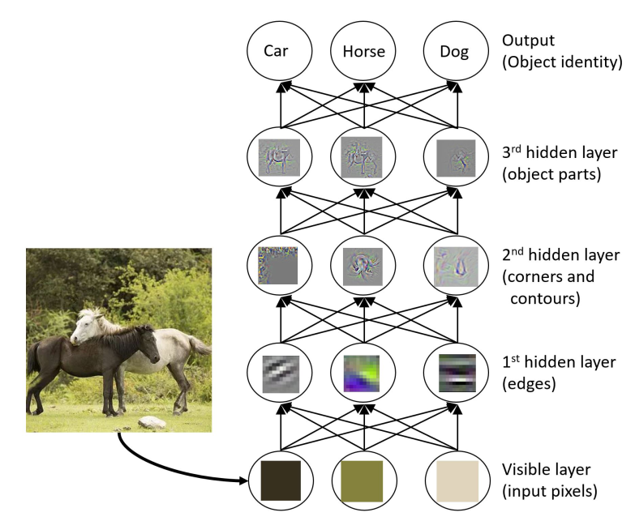
1.Introduction
感知地球 智慧世界
训练耗时、不稳定
深度神经网络（DNN）
逐层处理、模型内特征转换
、足够的模型复杂性
本文研究内容

Slide 7
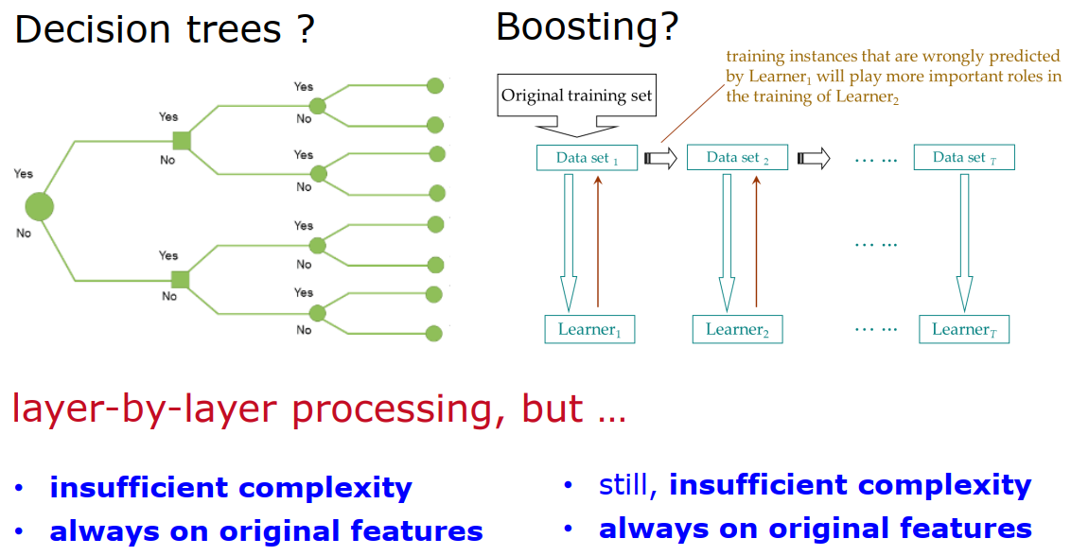
1.Introduction
感知地球 智慧世界
训练耗时、不稳定
深度神经网络（DNN）
逐层处理、模型内特征转换
、足够的模型复杂性
本文研究内容

Slide 8
1.Introduction
感知地球 智慧世界
训练耗时、不稳定
1.网络复杂，大规模数据上训练耗时
2.BP（反向传播）求梯度进行模型优化，梯度有时不可求
参数
1.图像数据的调参经验不可复制到音频数据上
2.参数较多，网络调参费时
本文研究内容
深度森林（集成学习）
1.采纳深度学习、神经网络的优点
2.避免求梯度
3.超参数少

Slide 9
2
感知地球 智慧世界
Method

Slide 10
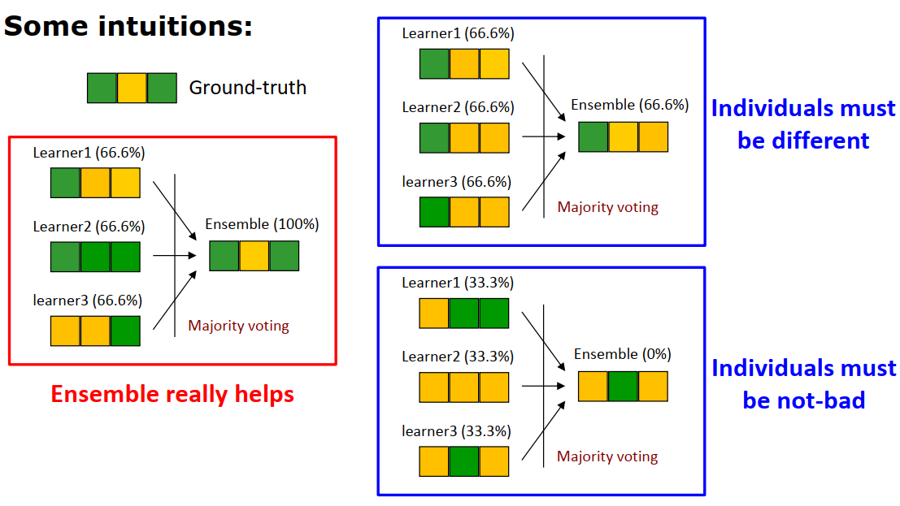
2.1 Ensemble
感知地球 智慧世界

Slide 11
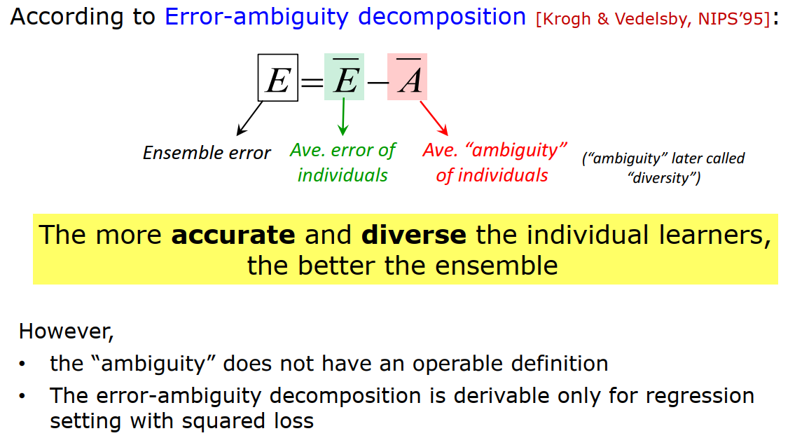
2.1 Ensemble
感知地球 智慧世界

Slide 12
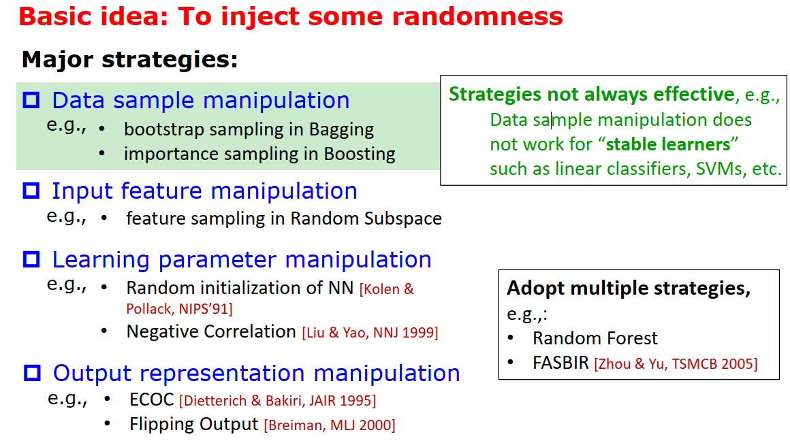
2.2 Diversity
感知地球 智慧世界

Slide 13
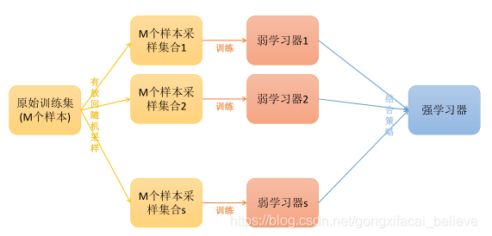
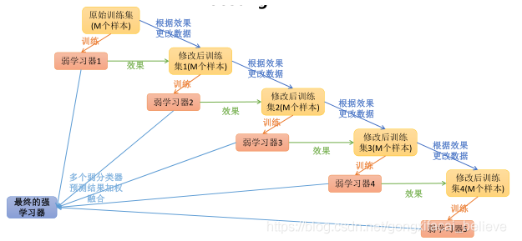
2.2 Diversity
感知地球 智慧世界
Item | Bagging | Boosting
样本选取 | 有放回采样 | 样本一样
样本权重 | 一样 | 重视分错的样本
预测函数 | 所有基分类器一样 | 误差小的基分类器权重高
方差/偏差 | 低方差，高偏差 | 高方差，低偏差
计算方式 | 并行 | 串行
bagging
boosting

Slide 14
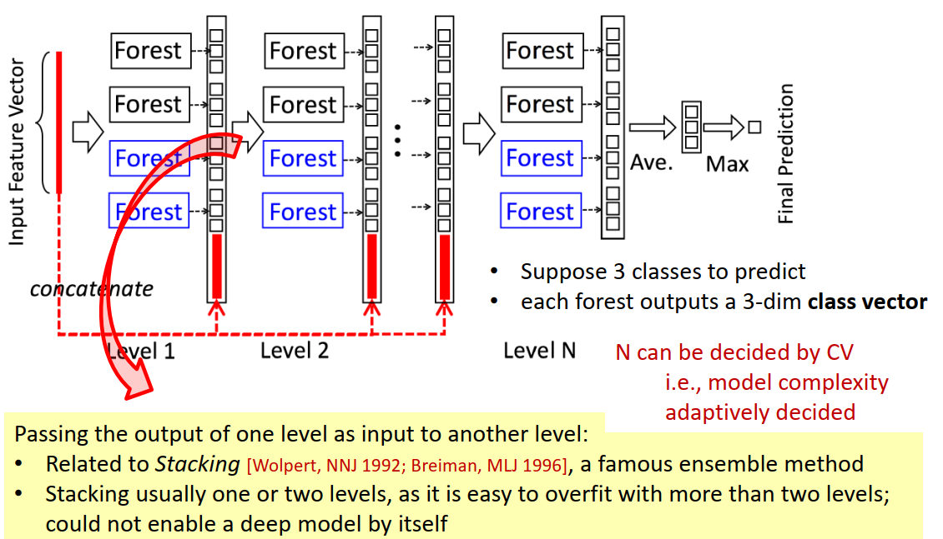
2.3 Deep-forest(multi-Grained Cascade Forest)
感知地球 智慧世界
Cascade Forest

Slide 15
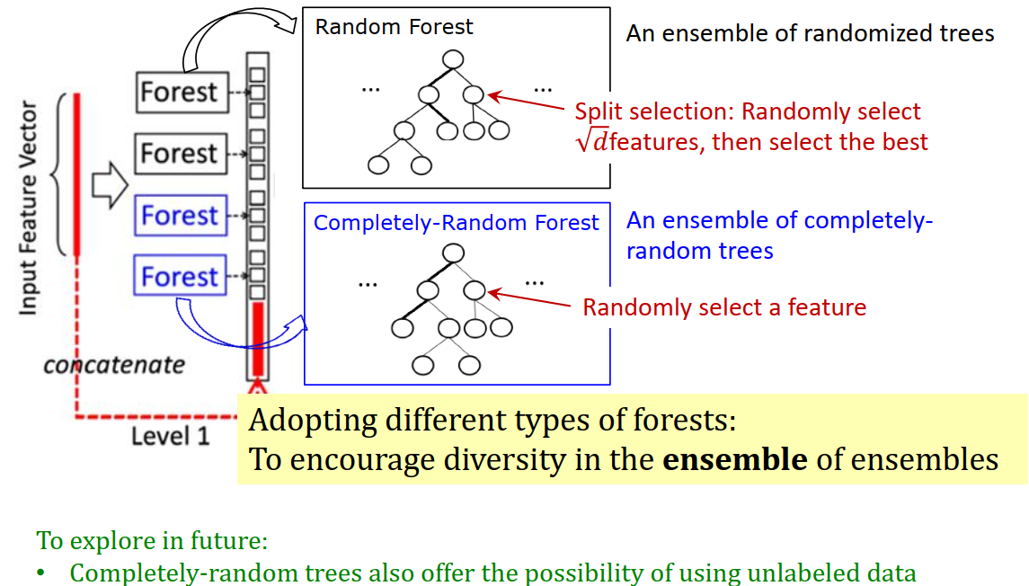
2.3 Deep-forest(multi-Grained Cascade Forest)
感知地球 智慧世界
Cascade Forest

Slide 16
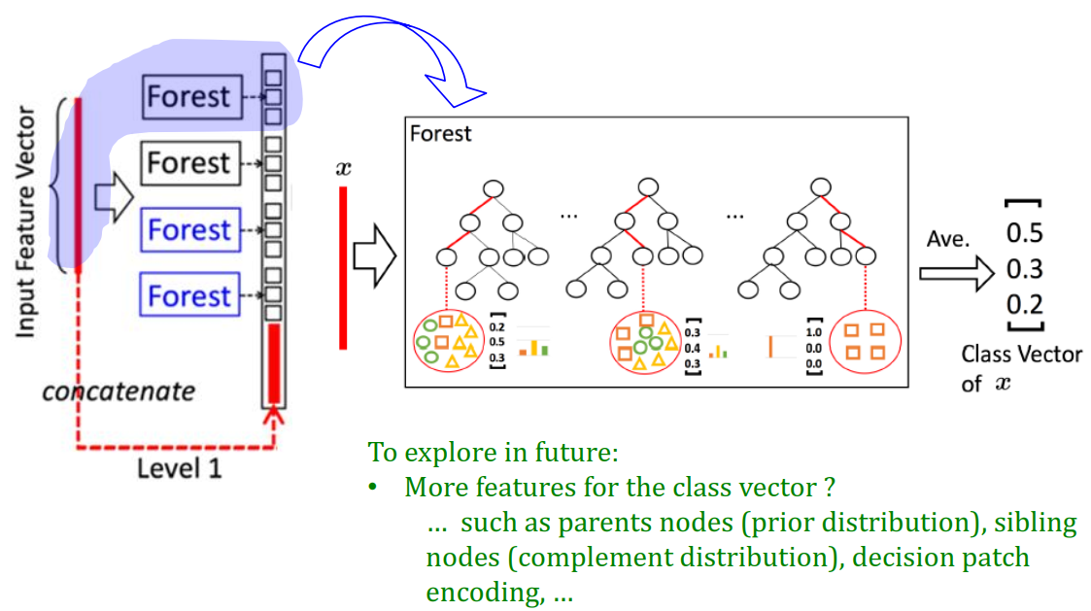
2.3 Deep-forest(multi-Grained Cascade Forest)
感知地球 智慧世界
Cascade Forest

Slide 17
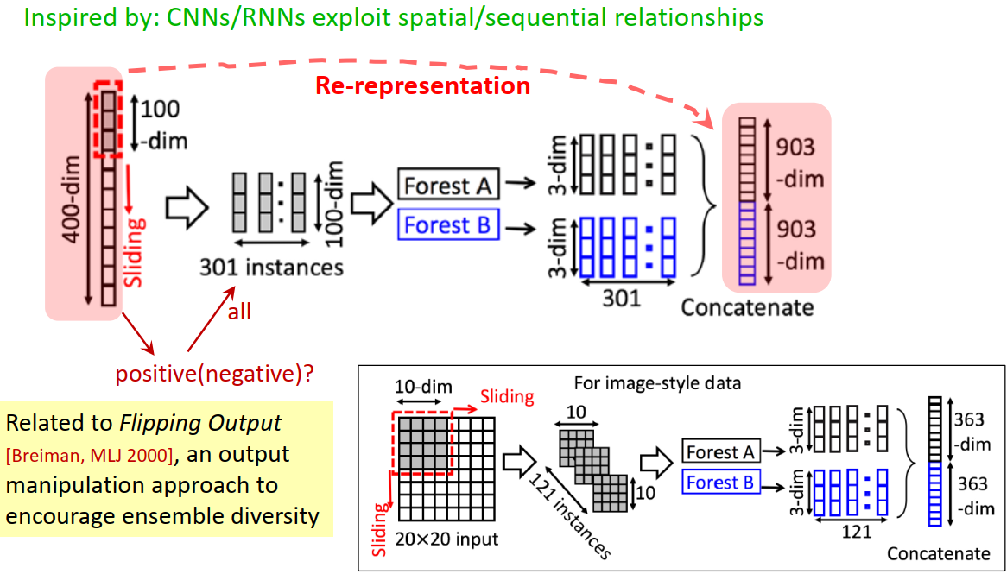
2.3 Deep-forest(multi-Grained Cascade Forest)
感知地球 智慧世界
multi-Grained

Slide 18
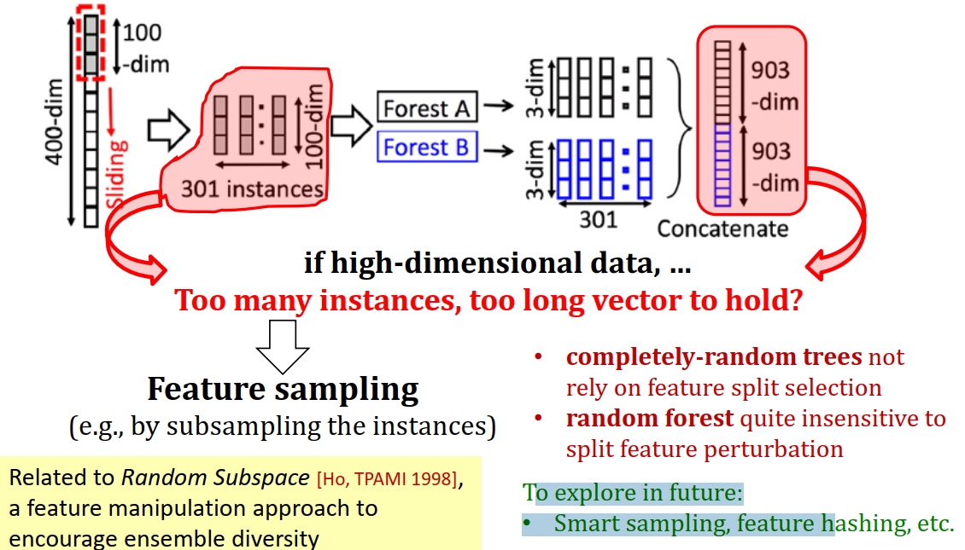
2.3 Deep-forest(multi-Grained Cascade Forest)
感知地球 智慧世界
multi-Grained

Slide 19
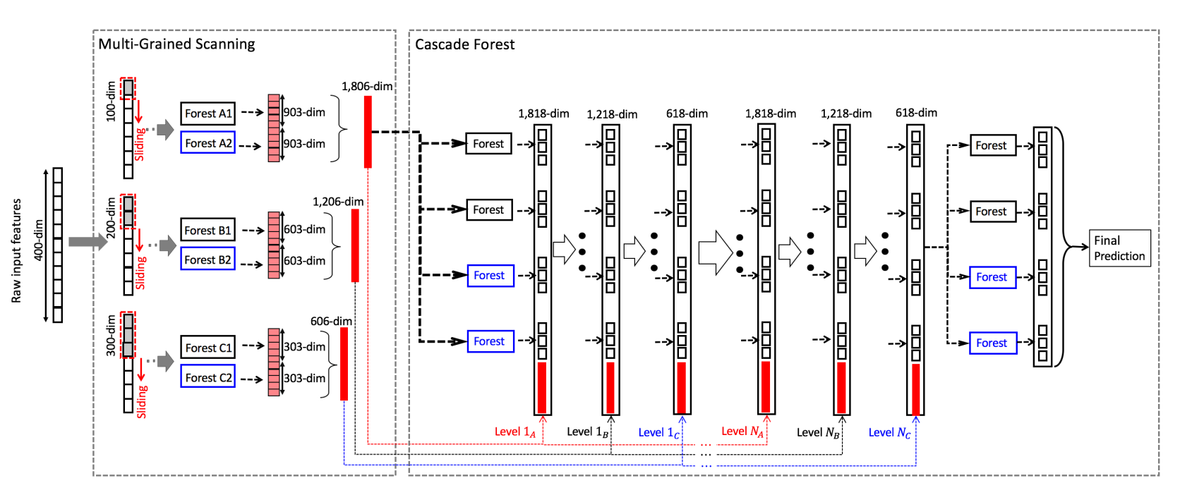
2.3 Deep-forest(multi-Grained Cascade Forest)
感知地球 智慧世界

Slide 20
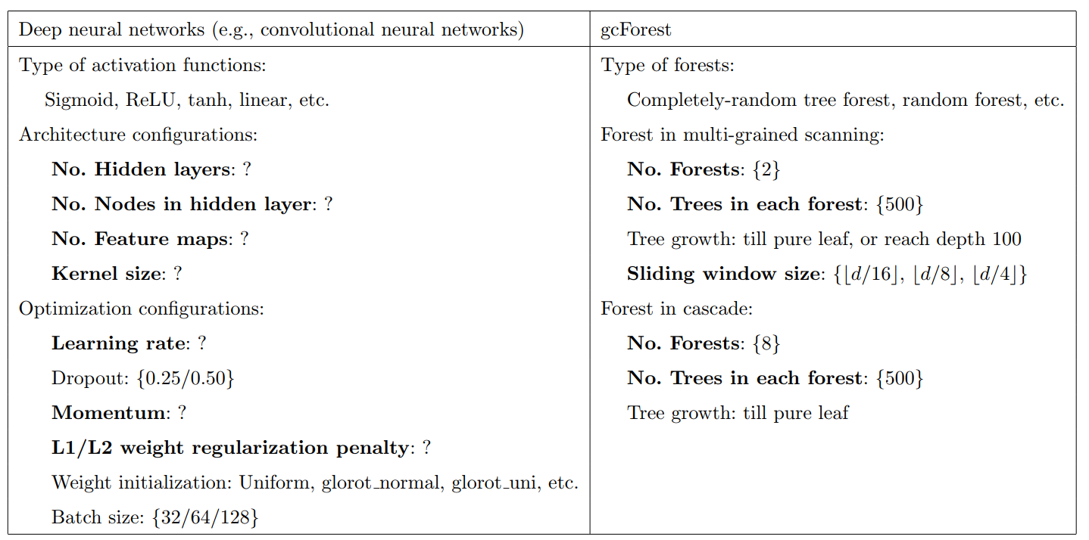
2.4 Hyper-Parameters
感知地球 智慧世界

Slide 21
3
感知地球 智慧世界
Experiments

Slide 22
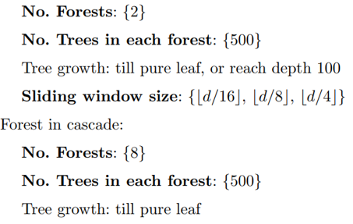
3.1 Experiment setting
感知地球 智慧世界
将训练集分为两部分，即增长集和估计集;然后我们用增长集来增长级联，用估计集来估计性能。如果增加一个新的级联不能提高性能，级联的增长终止并且得到估计的级联数目。最后，在合并增长集和估计集的基础上，对级联进行再训练。对于所有的实验，我们将80%的训练数据用于增长集，20%用于估计集

Slide 23
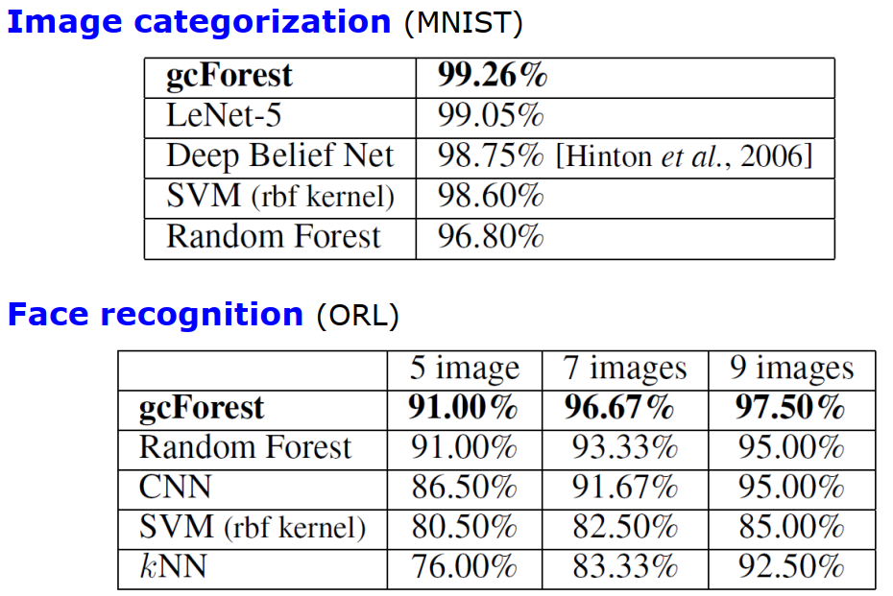
3.2 Results
感知地球 智慧世界

Slide 24
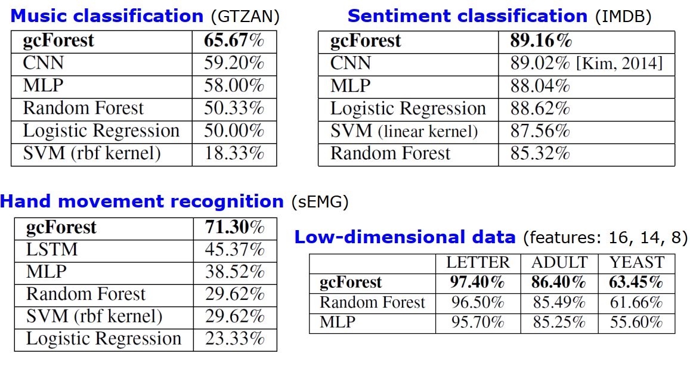
3.2 Results
感知地球 智慧世界

Slide 25
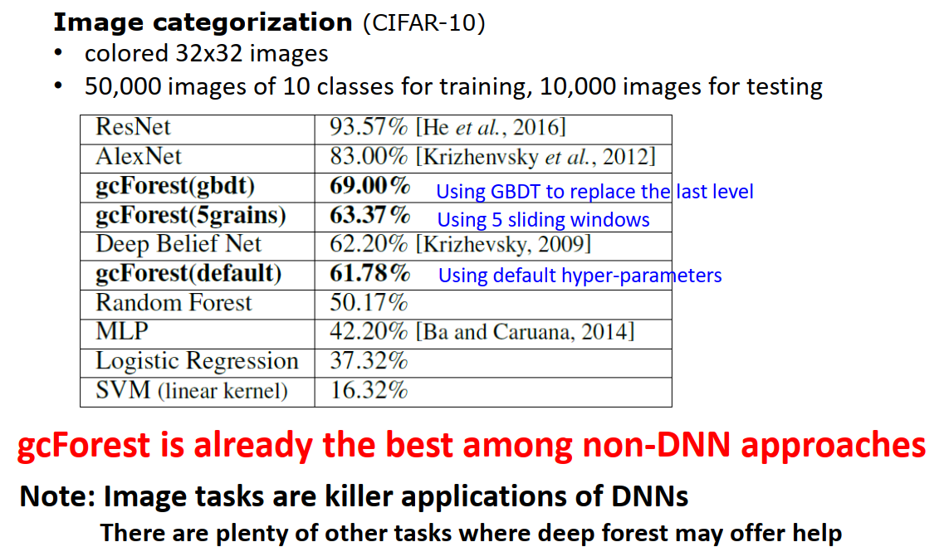
3.2 Results
感知地球 智慧世界
这里，每个图像都是32乘32的彩色图像，有8个灰度;因此，每个实例都是8192-dim的

Slide 26
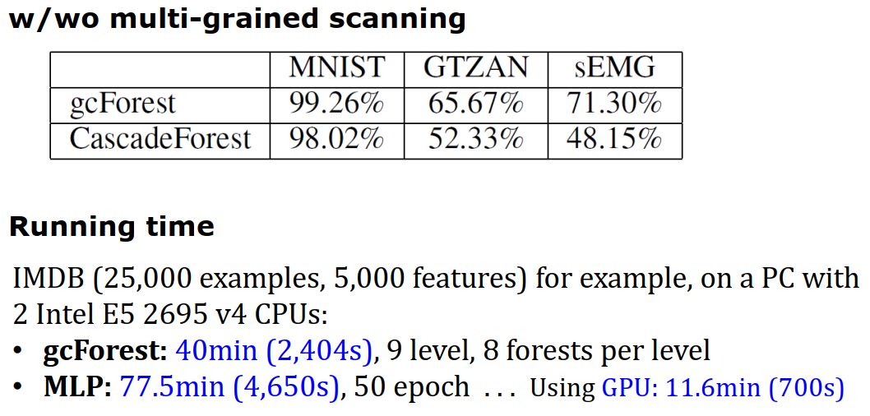
3.2 Results
感知地球 智慧世界

Slide 27
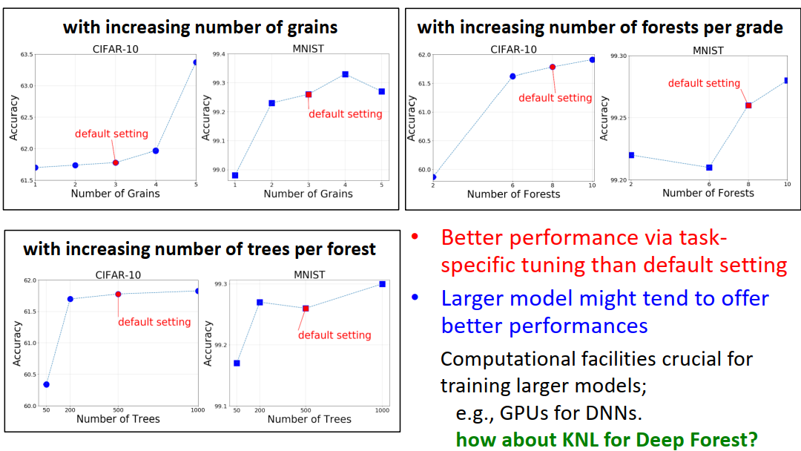
3.2 Results
感知地球 智慧世界

Slide 28
4
感知地球 智慧世界
Code

Slide 29
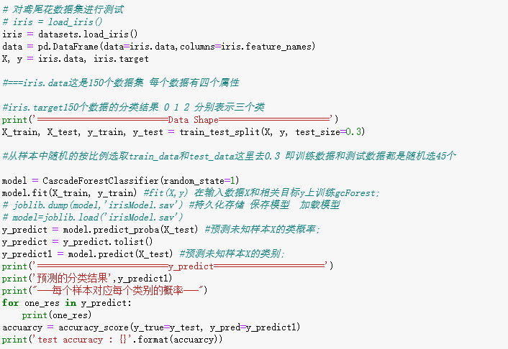
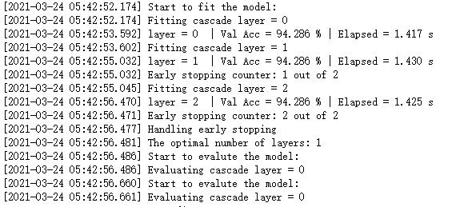
4.1 Code
感知地球 智慧世界

Slide 30
谢谢观赏
感知地球 智慧世界
www.islide.cc

